Slide 1

智力落后儿童心理与教育
华东师范大学学前与特殊教育学院
言语听觉科学系
金野
电子邮箱：kinya123cn@yahoo.com.cn
电 话：021-62232287

Slide 2
第五章
智力落后教育的学习理论基础
每一个从事智力落后儿童教育的人都应该学习和掌握与智力落后儿童教育有关的理论，尤其是学习理论。

Slide 3
这是因为在教育教学过程中，教师教学必须依据某种理论来进行，或者是在某种理论的基础上发展自己的教育理论。

Slide 4
只有在正确理论的指导下，我们的教育教学工作才会更有自觉性、目的性、计划性、针对性和系统性。

Slide 5
第一节 学习的联结理论
一、巴甫洛夫条件反射学说
二、斯金纳操作条件反射学说
三、桑代克学习联结说
四、赫尔习惯形成说

Slide 6
行为主义学习理论认为，学习就是刺激与反应之间的联合(简称联结学说)。
该派理论的代表人物主要有桑代克、华生、斯金纳等。

Slide 7
其基本观点是：
教育就是按照一定目标塑造人的行为；学习是经过强化建立刺激与反应之间的联结。其公式为：S→R（刺激→反应）。在刺激→反应之间不靠中介，直接联结。

Slide 8
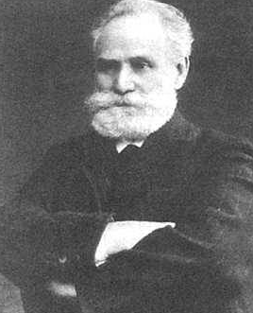
一、巴甫洛夫条件反射学说
巴甫洛夫，苏联生理学家，心理学家、高级神经活动学说的创始人，行为主义学派的先驱。

Slide 9

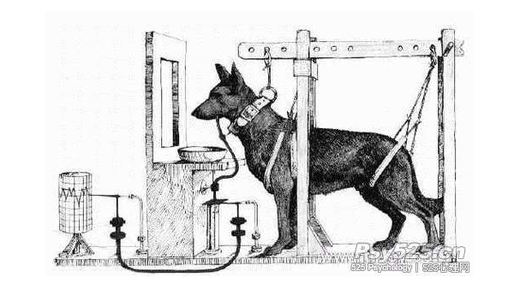
巴甫洛夫是最早提出经典性条件反射的人。
他在研究消化现象时，观察了狗的唾液分泌，即对食物的一种反应特征。

Slide 10
巴甫洛夫做了一个相当著名的实验，他利用狗看到食物或吃东西之前会流口水的现象，在每次喂食前都先发出一些信号（一开始是摇铃，后来还包括吹口哨、使用节拍器、敲击音叉、开灯……等等），

Slide 11
连续了几次之後，他试了一次摇铃但不喂食，发现狗虽然没有东西可以吃，却照样流口水，而在这之前，狗对于「铃声响」是不会有反应的。

Slide 12
他从这一点推知，狗经过了连续几次的经验后，将「铃声响」视作「进食」的信号，因此，引发了会产生的流口水现象。

Slide 13
这种现象称为条件反射，这证明动物的行为是因为受到环境的刺激，将刺激的讯号传到神经和大脑，神经和大脑作出反应而来的。

Slide 14
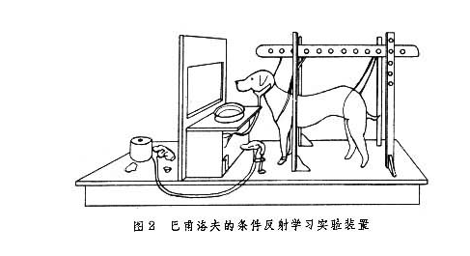
他的实验方法是，把食物显示给狗，并测量其唾液分泌。

Slide 15
在这个过程中，他发现如果随同食物反复给一个中性刺激，即一个并不自动引起唾液分泌的刺激，如铃响，这狗就会逐渐“学会”在只有铃响但没有食物的情况下分泌唾液。

Slide 16
一个原是中性的刺激与一个原来就能引起某种反应的刺激相结合，而使动物学会对那个中性刺激做出反应，这就是经典性条件反射的基本内容。

Slide 17
条件反射的情境涉及四个事项，两个属于刺激，两个属于机体的反应。

Slide 18
一个是中性刺激，它在条件反射形成之前，并不引起预期的、需要学习的反应。这是条件刺激（ＣＳ），在巴甫洛夫的实验中就是铃响。

Slide 19
第二个刺激是无条件刺激（ＵＣＳ）。它在条件反射形成之前就能引起预期的反应：条件反射形成之前，出现了肉，即ＵＣＳ，就引起唾液分泌。

Slide 20
对于无条件刺激的唾液分泌反应叫作无条件反应（ＵＣＲ）。这是在形成任何条件反射之前就会发生的反应。

Slide 21
由于条件反射的结果，而开始发生的反应叫作条件反应（ＣＲ），即没有肉，只有铃响的唾液分泌反应。当两个刺激紧接着（在空间和时间上相近），反复地出现，就形成条件反射。

Slide 22
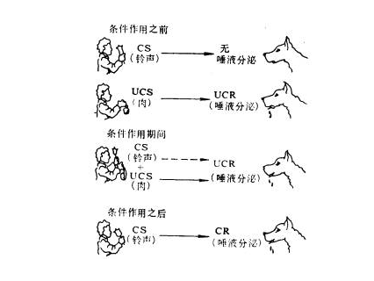

Slide 23
通常，无条件刺激，紧跟着条件刺激出现。条件刺激和无条件刺激相随出现数次后，条件刺激就逐渐引起唾液分泌。这时，动物就有了条件反应。一度中性的条件刺激（铃响）现在单独出现即可引起唾液分泌。

Slide 24
中性刺激与无条件刺激在时间上的结合称为强化，强化的次数越多，条件反射就越巩固。

Slide 25
条件刺激并不限于听觉刺激。一切来自体内外的有效刺激只要跟无条件刺激在时间上结合（即强化），都可以成为条件刺激，形成条件反射。

Slide 26
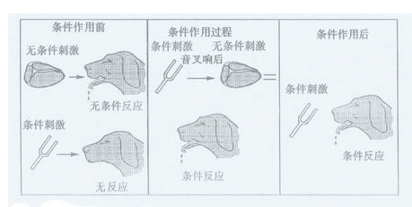

Slide 27
一种条件反射巩固后，再用另一个新刺激与条件反射相结合，还可以形成第二级条件反射。同样，还可以形成第三级条件反射。在人身上则可以建立多级的条件反射。

Slide 28
当条件刺激不被无条件刺激所强化时，就会出现条件反射的抑制，也就是说，如果多次只给条件刺激而不用无条件刺激加以强化，结果是条件反射的反应强度将逐渐减弱，最后将完全不出现。

Slide 29

同样，对以铃声为条件刺激而形成唾液分泌条件反射的狗，只给铃声，不用食物强化，多次以后，则铃声引起的唾液分泌量将逐渐减少，甚至完全不能引起分泌，出现条件反射的消退。

Slide 30
巴甫洛夫认为，消退是因为原先在皮质中可以产生兴奋过程的条件刺激，现在变成了引起抑制过程的刺激，是兴奋向抑制的转化。
这种抑制称为消退抑制。

Slide 31
巴甫洛夫指出，消退发生的速度，一般是，条件反射愈巩固，消退速度就愈慢；条件反射愈不巩固，就愈容易消退。

Slide 32
条件反射泛化
在条件反射开始建立时，除条件刺激本身外，那些与该刺激相似的刺激也或多或少具有条件刺激的效应。

Slide 33
例如，用500赫的音调与进食相结合来建立食物分泌条件反射。在实验的初期阶段，许多其他音调同样可以引起唾液分泌条件反射，只不过它们跟500赫的音调差别越大，所引起的条件反射效应就越小。
这种现象称为条件反射泛化。

Slide 34
条件反射的分化
以后，只对条件刺激（500赫的音调）进行强化，而对近似的刺激不给予强化，这样泛化反应就逐渐消失。

Slide 35
动物只对经常受到强化的刺激（500赫的音调）产生食物分泌条件反射，而对其他近似刺激则产生抑制效应。
这种现象称为条件反射的分化。

Slide 36
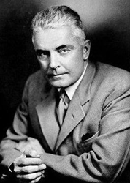
巴甫洛夫的研究公布以后不久，一些心理学家，如行为主义学派的创始人华生，开始主张一切行为都以经典性条件反射为基础。

Slide 37
以经典性条件反射为基础的理论在心理学界在相当长的时间内曾占统治地位。人们一致认为，相当一部分的行为，用经典性条件反射的观点可以作出很好的解释。

Slide 38
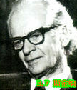
二、斯金纳操作条件反射学说
行为治疗的概念，最早是由斯金纳于20世纪50年代提出来的。

Slide 39
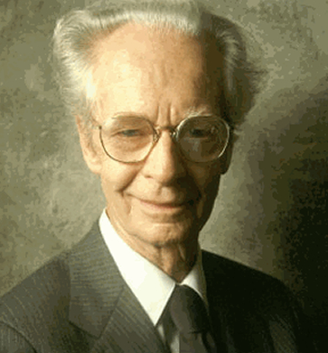
斯金纳，美国人（1904—1990）是行为主义学派最负盛名的代表人物，他的思想在心理学研究、教育和心理治疗中被广为应用。

Slide 40
他提出了有别于巴甫洛夫的条件反射的另一种条件反射行为，并将二者做了区分，在此基础上提出了自己的行为主义理论——操作性条件反射理论。

Slide 41

操作性条件反射这一概念，是斯金纳新行为主义学习理论的核心。

Slide 42
斯金纳把行为分成两类：
一类是应答性行为，这是由已知的刺激引起的反应。如学生听到上课铃声后迅速安静坐好的行为；

Slide 43
另一类是操作性行为，是有机体自身发出的反应，与任何已知刺激物无关。如书写，讨论，演讲等。

Slide 44
这种操作性行为的形成过程就是学习，其关键是强化的作用。

Slide 45
与这上述两类行为相应，斯金纳把条件反射也分为两类。与应答性行为相对应的是应答性反射，称为S（刺激）型，与操作性行为相对应的是操作性反射，称为R（反应）型，S型条件反射是强化与刺激直接关联，R型条件反射是强化与反应直接关联。

Slide 46
斯金纳认为，人类行为主要是由操作性反射构成的操作性行为，操作性行为是作用于环境而产生结果的行为。在学习情境中，操作性行为更有代表性。

Slide 47
斯金纳很重视R型条件反射，因为这种反射可以塑造新行为，在学习过程中尤为重要。

Slide 48
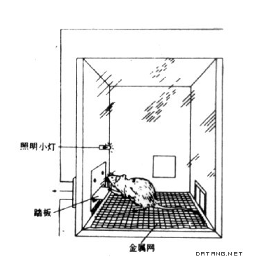
相关实验
斯金纳关于操作性条件反射作用的实验，是在他设计的一种动物实验仪器即著名的斯金纳箱中进行的。

Slide 49
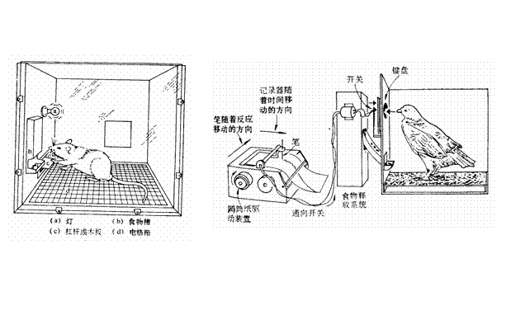
箱内放进一只白鼠或鸽子，并设一杠杆或键，箱外有一装置记录动物的动作。

Slide 50
斯金纳的实验与巴甫洛夫的条件反射实验的不同在于：

Slide 51
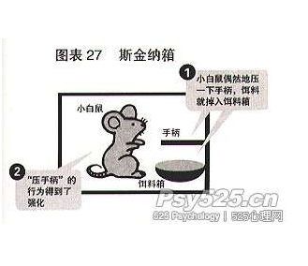
箱子的构造尽可能排除一切外部刺激。动物在箱内可自由活动，当它压杠杆或啄键时，就会有一团食物掉进箱子下方的盘中，动物就能吃到食物。

Slide 52
斯金纳通过实验发现，动物的学习行为是随着一个起强化作用的刺激而发生的。

Slide 53
斯金纳把动物的学习行为推广到人类的学习行为上，他认为虽然人类学习行为的性质比动物复杂得多，但也要通过操作性条件反射。

Slide 54
操作性条件反射的特点是：
强化刺激既不与反应同时发生，也不先于反应，而是随着反应发生。

Slide 55
有机体必须先作出所希望的反应，然后得到“报酬”，即强化刺激，使这种反应得到强化。
学习的本质不是刺激的替代，而是反应的改变。

Slide 56
斯金纳认为，人的一切行为几乎都是操作性强化的结果，人们有可能通过强化作用的影响去改变别人的反应。

Slide 57
在教学方面，教师充当学生行为的设计师和建筑师，把学习目标分解成很多小任务并且一个一个地予以强化，学生通过操作性条件反射逐步完成学习任务。

Slide 58
这种强化称为正强化，正强化的性质与奖励相同，但是负强化与惩罚有异。

Slide 59
负强化是加强某种适当行为，惩罚是制止某种不当行为，这是两者的主要区别。

Slide 60
奖励的目的只有积极性的一面，而惩罚的目的除了制止某种不当的行为的消极目的之外，另外带有使受罚者知错能改的积极目的。

Slide 61
在教育上使用惩罚时，只有在积极的目的下，使之符合负强化的原理，惩罚才会产生教育价值。

Slide 62
主要观点
这一理论说明的是，因外部刺激而矫正行为的过程，其主要观点如下：

Slide 63
(1)把重点放在外显的行为之上，而不是放在需要、动机、需要的满足等内部心理方面

Slide 64
(2)强调环境条件和刺激，但并不否认人们具有需求、价值、信念。

Slide 65
(3)讨论的重点是：
先行的刺激——反应行为——行为的结果

Slide 66
理论的核心是：
如果一个人做出组织所希望的行为，那么组织就与此相联系，提供强化这种行为的因素；如果做出组织所不希望的行为，组织就应该给予惩罚。

Slide 67
据此，就让组织成员，学习组织所希望的行为，并促使组织成员矫正不符合组织要求的行为。

Slide 68
斯金纳还将操作性条件反射理论应用于对人的研究，他认为，人是没有尊严和自由的，

Slide 69
人们作出某种行为，不做出某种行为，只取决于一个影响因素，那就是行为的后果。

Slide 70
人并不能自由选择自己的行为，而是根据奖惩来决定自己以何种方式行动，因此，人既没有选择自己行为的自由，也没有任何的尊严，人和动物没有什么两样。

Slide 71
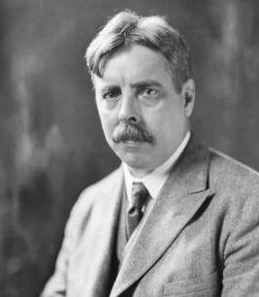
三、桑代克学习联结说
爱德华·李·桑代克，美国心理学家，动物心理学的开创者，心理学联结主义的建立者和教育心理学体系的创始人。

Slide 72
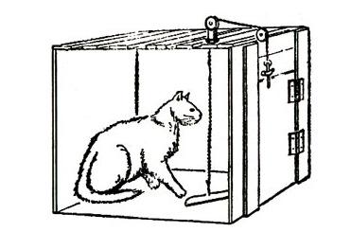
桑代克从19世纪末就开始了动物学习的实验研究。其中最著名的是饿猫学习如何逃出迷笼取得食物的实验。

Slide 73
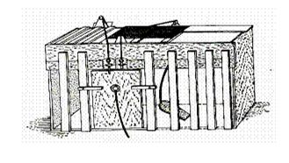
他将饥饿难耐的猫禁闭于迷笼之内，猫可以用抓绳或按按钮等不同的动作逃出笼外取得食物。

Slide 74
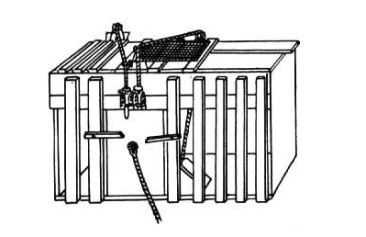
饿猫第一次被关进迷笼时，开始盲目地乱撞乱抓，经过一段时间后，它可能偶然地打开了笼门，逃出了笼外。

Slide 75
桑代克将猫重新关进迷笼，并记录每次从实验开始到猫做出打开笼门的正确动作所用的时间。多次重复实验，桑代克得出了猫的学习曲线。

Slide 76
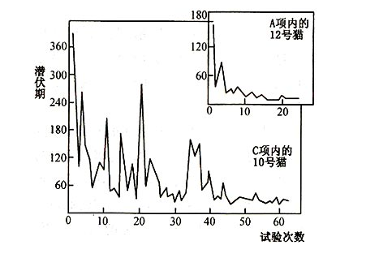
该曲线表明猫逃脱迷笼潜伏期与实验次数的关系。

Slide 77
桑代克认为，猫是在进行“尝试错误的学习”。
经过一次又一次的尝试错误，饥饿的猫最终能够学会打开笼门的动作。

Slide 78
所以桑代克认为，学习的过程就是尝试与改正错误的过程。他的学习联结说的主要内容包括：

Slide 79
（1）学习的实质就是形成一定的刺激与反应之间的联结，即学习者对某个情境所引起的反应。

Slide 80
（2）一定的联结是通过试误建立起来的，也即学习是在尝试与错误中进行的。

Slide 81
（3）人类的学习与动物的学习有所不同。人类的学习在尝试过程中是有意识地尝试与选择，而动物是无意识的。

Slide 82
（4）桑代克以实验研究各种动物的结果，发现了下述的学习规律：

Slide 83
1）练习律：
刺激-反应的联结会因重复或练习而得到加强，反之，刺激-反应的联结会因荒废而削弱。
或者说，学习是通过实践和反复练习而得到加强的。

Slide 84
20世纪30年代，桑代克对练习律进行了修改。他认为，练习并不能无条件增强刺激与反应之间的联结力量，单纯的练习不一定能引起学习水平的提高。

Slide 85
2）效果律：如果刺激-反应之间的联结结果受到奖励，那么，这种联结就会加强。
刺激-反应之间的联结结果受到惩罚，那么这种联结就会削弱。在改变行为方面，奖励比惩罚有更大的效果。

Slide 86
3）准备律：联结的加强或削弱取决于学习者的心理调节和心理准备。对学习有准备的人，学习效果好而且越学越有兴趣；反之，学习就会成为负担，学习效果就会差。

Slide 87
4）多重反映律：学习者能够进行多种反应和改变反应。

Slide 88
5）心向律：学习依赖于学习者的态度或心向的指引。

Slide 89
心向是指学生积极主动地把新学习的内容与认知结构中已有的知识加以联系的倾向性，使新旧知识发生相互作用，导致新旧知识的意义同化，结果，学生的旧知识得以改造，新知识获得了新的意义。

Slide 90
6）选择反应律：学习者能对学习情境中的优势要素进行有选择的反应。

Slide 91
7）类推律：学习者对新的情境能像在类似情境中一样，进行同样的反应。

Slide 92
8）同化转移律：学习者原来对某一刺激的反应，在变换刺激后仍然会发生。

Slide 93
上述
1）—3）是桑代克学习理论的学习主律
4）—4）是学习副律。

Slide 94
桑代克的学习联结说是心理学史上第一个较为完整的学习理论。在教育智力落后儿童方面，有许多值得借鉴的东西。

Slide 95
例如，要培养学生满意的学习情绪，引起学生的学习动机，引导学生在尝试错误的过程中进行推理，对学习材料的重复练习和应用，重视学习者的心理准备等，这些思想对当今的智力落后教育仍然具有现实意义。

Slide 96
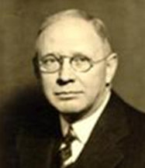
四、赫尔习惯形成说
赫尔，美国第一代新行为主义的重要人物，构建假设－演绎行为主义体系，把学习定律加以数量化，坚持和发展严格客观的行为主义途径。

Slide 97
美国心理学家赫尔，提出的一种学习理论。这种理论认为，有机体有一种称为驱力的内在力，其作用在于加强学习者活动的能力，促进刺激与反应间的联结，以形成习惯，并使习惯得到巩固。主张一切学习都是由驱力所促进的习惯的形成与巩固。

Slide 98
赫尔的理论体系很重视学习的动机问题，并把机体的生物需要看成是动机的基础。

Slide 99
这里所谓的驱力又称内驱力，是指有机体当时的一种内部状态，即要求满足需要的一种内在力。

Slide 100
驱力有两种：原始驱力和继起驱力或习得驱力。
赫尔认为，驱力不指引或引导行为，而只是给予行为以内在活力。

Slide 101
对于行为的一切指引或引导，都是由环境的刺激来完成的。
刺激-反应的联结要经过多次的强化而增强。没有强化，学习便不可能发生。

Slide 102
赫尔特别重视驱力与习惯的密切关系及强化的作用。他认为，驱力足以加强学习者活动的能力，促进刺激与反应的联结，从而达到习惯的形成。

Slide 103
如果缺乏内驱力，则习惯难以形成；没有强化，习惯便不巩固；习惯不巩固，则等于没有学习。

Slide 104
他对学习过程的描述为：
sHr＝sEr×D×K。
方程式中，sHr表示学习过程，
S-R的联结中加上一个中间变量H（习惯），
sEr表示受内驱力决定的刺激反应联结，
D 表示学习者自我欲望的满足，
K表示报酬。
方程式的含义是，学习的成功，即行为习惯的养成，为内驱力（动机）、报酬和个体欲望满足三个条件的函数。

Slide 105



谢谢

